Slide 1


Slide 2


Slide 3


Slide 4


Slide 5
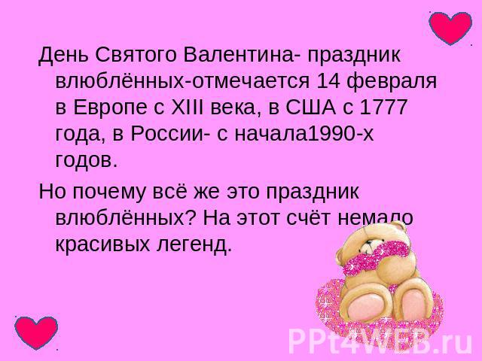

Slide 6


Slide 7
Согласно одной легенде властный и жестокий римский император
Клавдий II считал, что одинокий мужчина, не обремененный
женой и семьей, лучше будет сражаться на поле битвы, и
поэтому запретил мужчинам жениться, а девушкам выходить
замуж. А святой Валентин был обычным полевым врачом и
священником, который сочувствовал несчастным влюбленным
и тайком от всех, под покровом ночи освящал брак любящих
мужчин и женщин. Вскоре, узнав об этом, его приговорили к
смертной казни. В заключении Валентин познакомился со
слепой дочерью надзирателя – Юлией. Он исцелил ее.
Влюбленный священник перед смертью написал любимой
девушке признание в любви и подписал его «Твой Валентин».
Прочитано оно уже было после его казни. А казнь произошла
14 февраля 269 года.

Slide 8
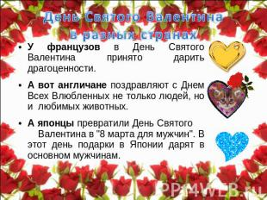

Slide 9
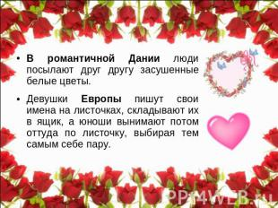

Slide 10
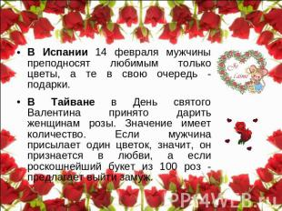

Slide 11
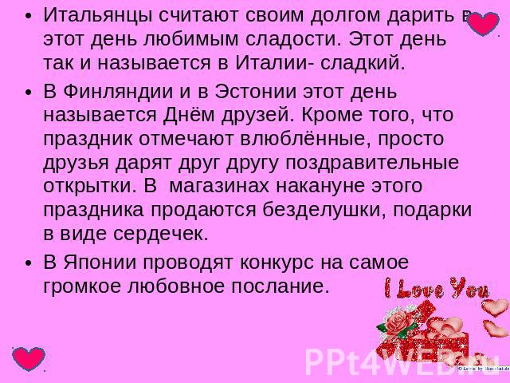

Slide 12


Slide 13


Slide 14


Slide 15
MATCH:
ADAM
NAPOLEON
RHETT BUTLER
PRINCE CHARLES
ORPHEUS
ROMEO
PRINCE
CAESAR
JOSEPHINE
CINDERELLA
CLEOPATRA
EVE
JULIET
SCARLET O'HARA
LADY DIANA
EURYDICE

Slide 16
MATCH:
New Year's Day
Mother's Day
St. Valentine's Day
Easter
Father's Day
Halloween
Christmas
February
April
March
January
June
December
October

Slide 17
MATCH:
1) Love is blind.
2) Love laughs at locks myths.
3) Love will find a way.
4) Love me little, love me long.
5) Love me, love my dog.
6) Love of money is the root of all evil.
7) All is fair in love and war.
8) It is love mat makes the word go round.
A) Любовь найдёт себе дорогу.
B) Любовь слепа.
C) Любовь не замок не закроешь.
D) Любовь движет миром.
E) В любви и на войне всё дозволено.
F) Сребролюбие - корень всех зол.
G) Люби меня не сильно, только долго.
H) Любишь меня, люби мою собаку.

Slide 18
ЗАКОНЧИ СТИХОТВОРЕНИЯ:
Roses are ____________,
Violets are blue,
Sugar is ______________
And so are ____________.
If you __________ me
Love me ____________
Send me a __________
A ribbon of blue.
If you hate ______, let it be_____
___________me a ribbon,
A ribbon of _____________.
The birds won’t _________
The _________won’t shine
If you won’t be my ____________.
Valentine sweet green
Red sing send
stars ribbon you love
true me seen

Slide 19

Love is ... a tender feeling,
Love is ... a way of being,
Love is ... just showing someone you care.
Love is ... helping with the dishes,
Love is ... feeding your pet fishes,
Love is ... just giving from your heart.
Love is so very simple,
It's not a mystery.
When you treat those around you
The very same way
You want them to treat you.
Love is ... your baby sister,
Love is ... playing with her,
Love is ... holding her when she cries.
Love is ... sharing your candy,
Love is ... being all that you can be,
Love is ... lending a helping hand When someone needs you.
Love is ...
L-0- V- E
Love is ...
For you and me.
Oh! Love is the greatest thing in the world.
Любовь - это нежное чувство,
Любовь - это повод, чтоб жить,
Любовь - заботой своей
Любимого одарить.
Любовь - это порция блюда,
Любовь- это рыбок кормить
Любовь - из сердца - оттуда!
И в тайне ее не скрыть.
Когда осмотришься ты вокруг -
Найдешь свой истинный путь -
И желанье твое - идти - не свернуть!
Любовь - это твоя малышка сестра,
Любовь - это игры и шалости с ней,
Любовь - развлечь, если плачет она
Сказкой волшебных дней.*
Любовь - это сладости разделить,
Любовь - это все, чем можешь ты быть.
Любовь - это рука помощи твоей
Когда кто-то нуждается в ней.
Любовь это …ЛЮ - БОВЬ...
для тебя и меня....
Любовь - в мире вещь великая!

